Slide 1
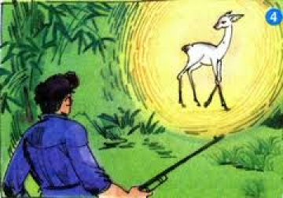
Người đi săn và con nai
Kể chuyện

Slide 6
Súng kíp
Là loại súng trường cũ, chế tạo theo phương pháp thủ công, nạp thuốc phóng và đạn từ miệng nòng, phát hỏa bằng một kíp kiểu va đập đặt ở đuôi nòng.

Slide 7
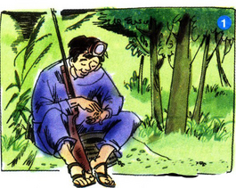
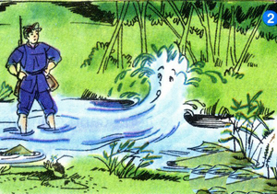
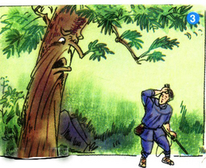

Slide 8
?
Kết thúc câu chuyện

Slide 12
Ý nghĩa
Vẻ đẹp của con nai dưới ánh trăng có sức cảm hóa mạnh mẽ đối với người đi săn, khiến anh phải hạ súng, không nỡ bắn nai. Câu chuyện muốn nhắc nhở chúng ta phải yêu quý thiên nhiên, động vật xung quanh, phải bảo vệ thiên nhiên, tránh có tác động xấu tới thiên nhiên.

